Slide 1


FABP5 在肿瘤相关巨噬细胞中调控 CXCL9 表达并影响 CD8⁺T 细胞抗黑色素瘤免疫的机制研究
汇报人：余叶
指导教师：林玉丽
日期：2026-10-20

Slide 2




FUDAN UNIVERSITY
01
研究背景
目录
02
研究目的与思路
CONTENTS
03
关键成果
04
总结与展望

Slide 3
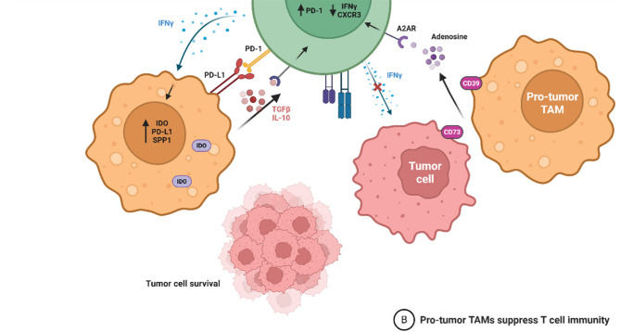

研究背景
FUDAN UNIVERSITY
01 黑色素瘤
皮肤癌中最危险类型，靶向与免疫治疗有效，但耐药问题突出，约50%的患者在1年内、80%的患者在5年内会产生获得性耐药^{[1]}。
肿瘤微环境最丰富免疫细胞之一，参与黑色素瘤免疫逃逸及治疗抵抗^{[2]}。
02 肿瘤相关巨噬细胞
Mol Cancer .2025
[1]Robertson BM, Fane ME, Weeraratna AT, Rebecca VW. Determinants of resistance and response to melanoma therapy. Nat Cancer. 2024;5(7):964-982.
[2]Neubert NJ, Schmittnaegel M, Bordry N, et al. T cell-induced CSF1 promotes melanoma resistance to PD1 blockade. Sci Transl Med. 2018;10(436):eaan3311.
Notes:
黑色素瘤是侵袭性较强的皮肤恶性肿瘤，虽然目前靶向和免疫显著改善了晚期患者预后，但治疗耐药仍然是重要问题。在黑色素瘤的免疫微环境中，肿瘤相关巨噬细胞，也就是TAM，是重要的免疫细胞群体，并通过如高表达PD-L1等多种机制参与黑色素瘤的免疫逃逸和治疗抵抗。

Slide 4
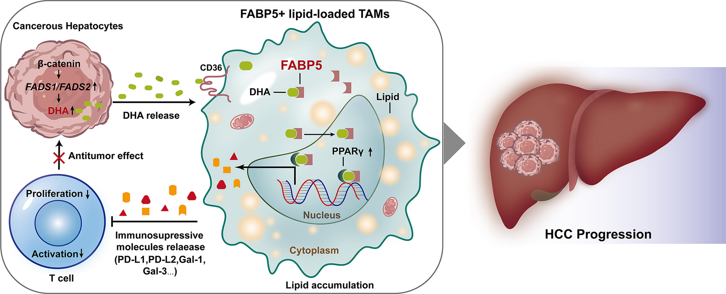
研究背景
FUDAN UNIVERSITY
03 脂质代谢
肿瘤微环境脂质丰富，脂质代谢重编程维持TAM免疫抑制表型^{[3]}。
脂肪酸结合蛋白5是长链脂肪酸胞内运输和信号转导关键分子，已在HCC中显示出调节TAM免疫抑制功能作用^{[4]}，但其在黑色素瘤中机制不明。
04 FABP5
Journal of Hepatology .2025
[3]ZHANG S, PENG W, WANG H, et al. C1q(+) tumor-associated macrophages contribute to immunosuppression through fatty [J]. Journal for immunotherapy of cancer, 2023,11(8).
[4]YANG X, DENG B, ZHAO W, et al. FABP5(+) lipid-loaded macrophages process tumour-derived unsaturated fatty acid [J]. Journal of hepatology, 2025,82(4): 676-689.
Notes:
近年来，免疫代谢研究的兴起揭示，细胞代谢重编程是调控免疫细胞功能与命运的核心环节。与正常组织细胞相比，TME富含脂肪酸，TAMs经历了一系列脂质代谢重新编程来获得生存优势，脂质代谢重编程是维持TAM免疫抑制表型的重要机制。其中，作为长链脂肪酸胞内运输和信号转导的关键分子，fabp5在肝细胞癌中调控巨噬细胞免疫抑制功能的机制已被揭示，但其在黑色素瘤的作用不明。

Slide 5

研究目的
FUDAN UNIVERSITY
拟解决的科学问题
01
FABP5是否影响黑色素瘤生长？
01
02
FABP5是否通过调节巨噬细胞功能来影响黑色素瘤生长？其作用机制是什么？
01
01

Slide 6
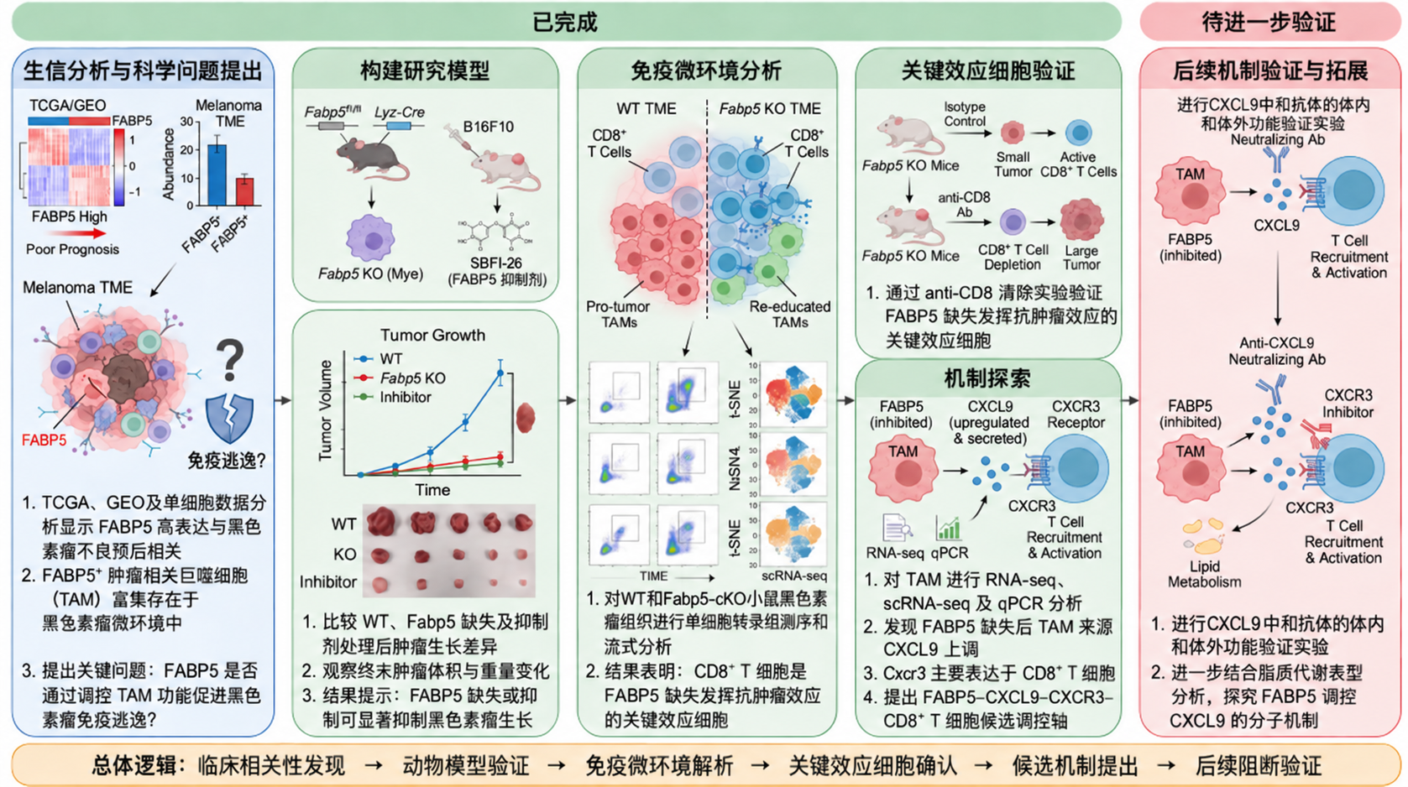
研究思路
FUDAN UNIVERSITY
Notes:
我们的研究总体按照这样一条逻辑推进：首先利用公共数据库明确FABP5的临床相关性和细胞来源；随后通过遗传敲除和药理抑制进行FABP5与预后的因果验证；进一步利用单细胞测序和流式分析免疫微环境；再通过CD8清除实验确定关键效应细胞；最后结合TAM 转录组测序、单细胞分析、qPCR等技术寻找下游候选机制。

Slide 7
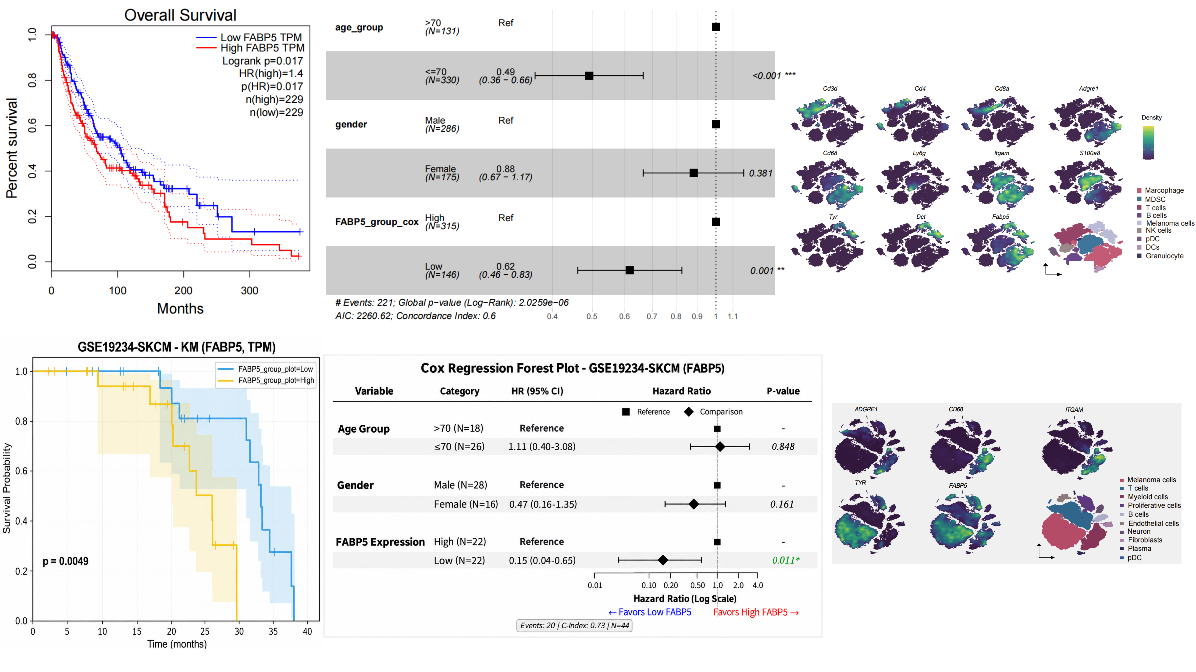
Result 1 FABP5高表达与黑色素瘤不良预后相关，并富集于TAM
FUDAN UNIVERSITY
FABP5可能通过调控巨噬细胞功能参与黑色素瘤恶性进展
Notes:
首先，在TCGA和GEO数据中，FABP5高表达组总体表现出较差的生存结局；在人和小鼠黑色素瘤单细胞数据中，FABP5又主要富集在巨噬细胞群体。这提示FABP5可能通过TAM参与黑色素瘤进展。

Slide 8
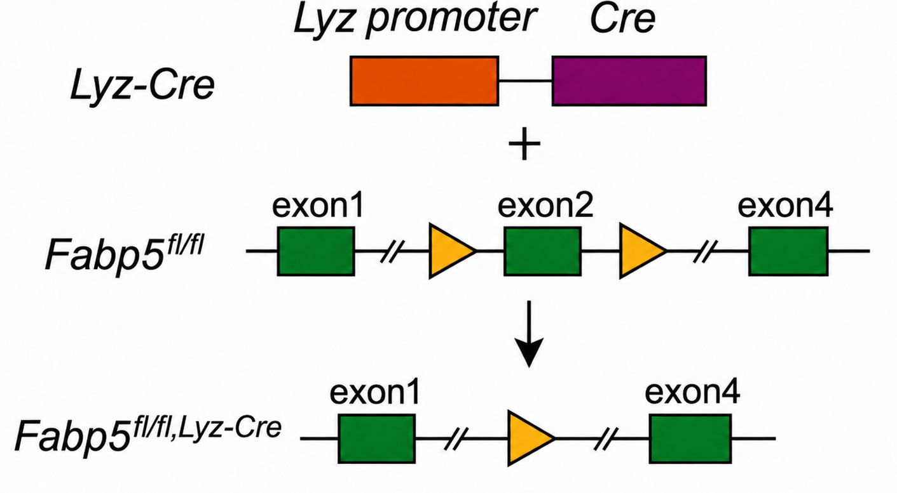
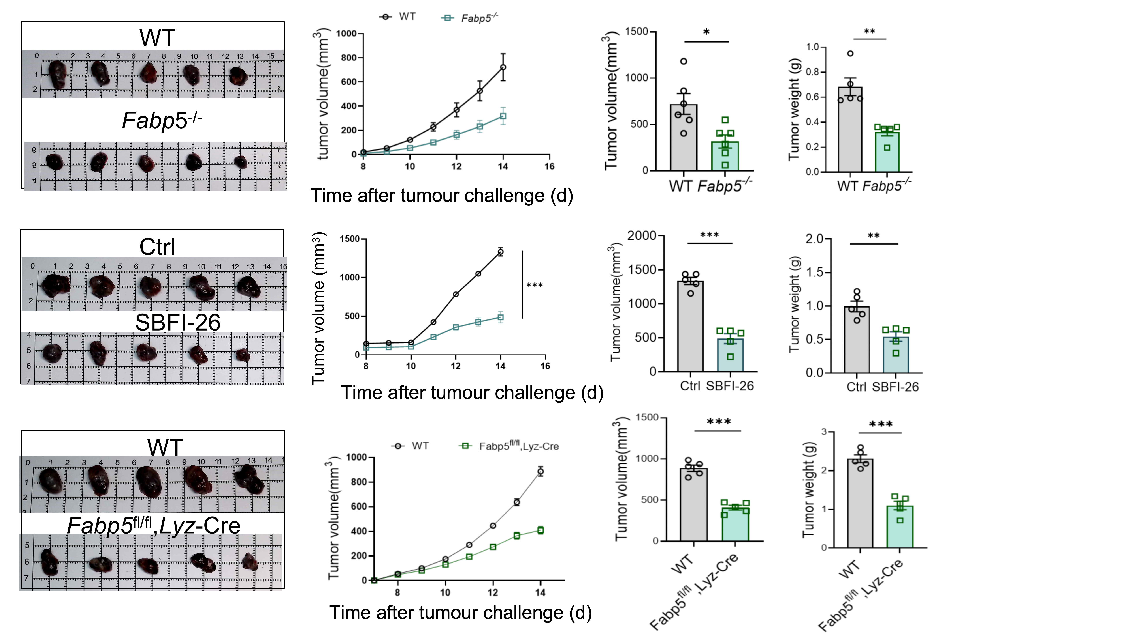
Result 2 FABP5缺失或抑制抑制黑色素瘤生长
全身敲除
FUDAN UNIVERSITY
A
B
FABP5抑制剂
WT
Fabp5fl/fl,Lyz-Cre
FABP5
β-actin
验证敲除有效
C
髓系特异性敲除
FABP5缺失或抑制可减缓黑色素瘤生长
Notes:
接下来我们从三个角度验证FABP5的功能。无论是全身Fabp5敲除、FABP5抑制剂SBFI-26处理还是髓系特异性条件敲除，都观察到肿瘤体积和重量下降。三种独立干预策略方向一致，说明FABP5与黑色素瘤生长具有较稳定的功能关联，且髓系细胞中的FABP5发挥重要作用。

Slide 9
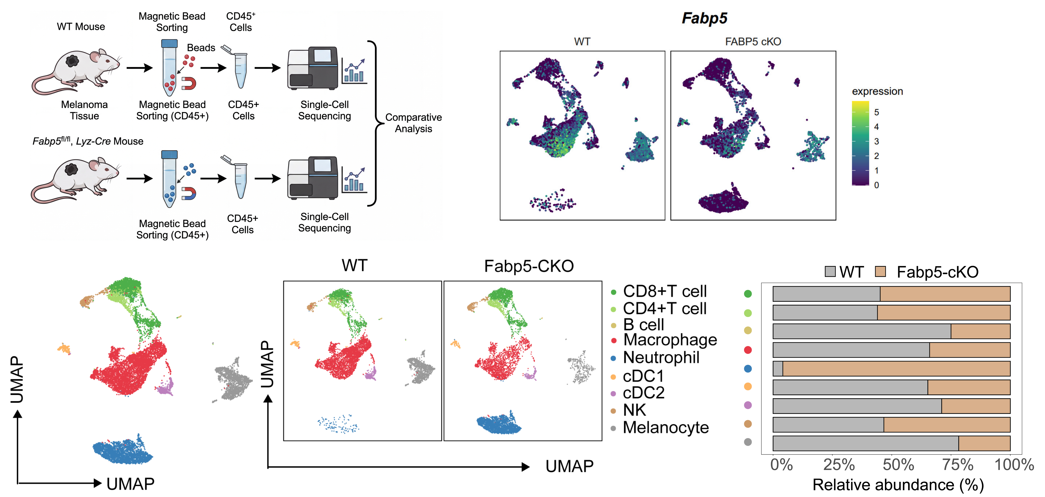
Result 3 FABP5缺失重塑免疫微环境并增强CD8⁺ T细胞效应
FUDAN UNIVERSITY
Notes:
为了进一步解析免疫机制，我们对WT和Fabp5条件敲除肿瘤进行了单细胞转录组分析。共鉴定出9类主要细胞群

Slide 10
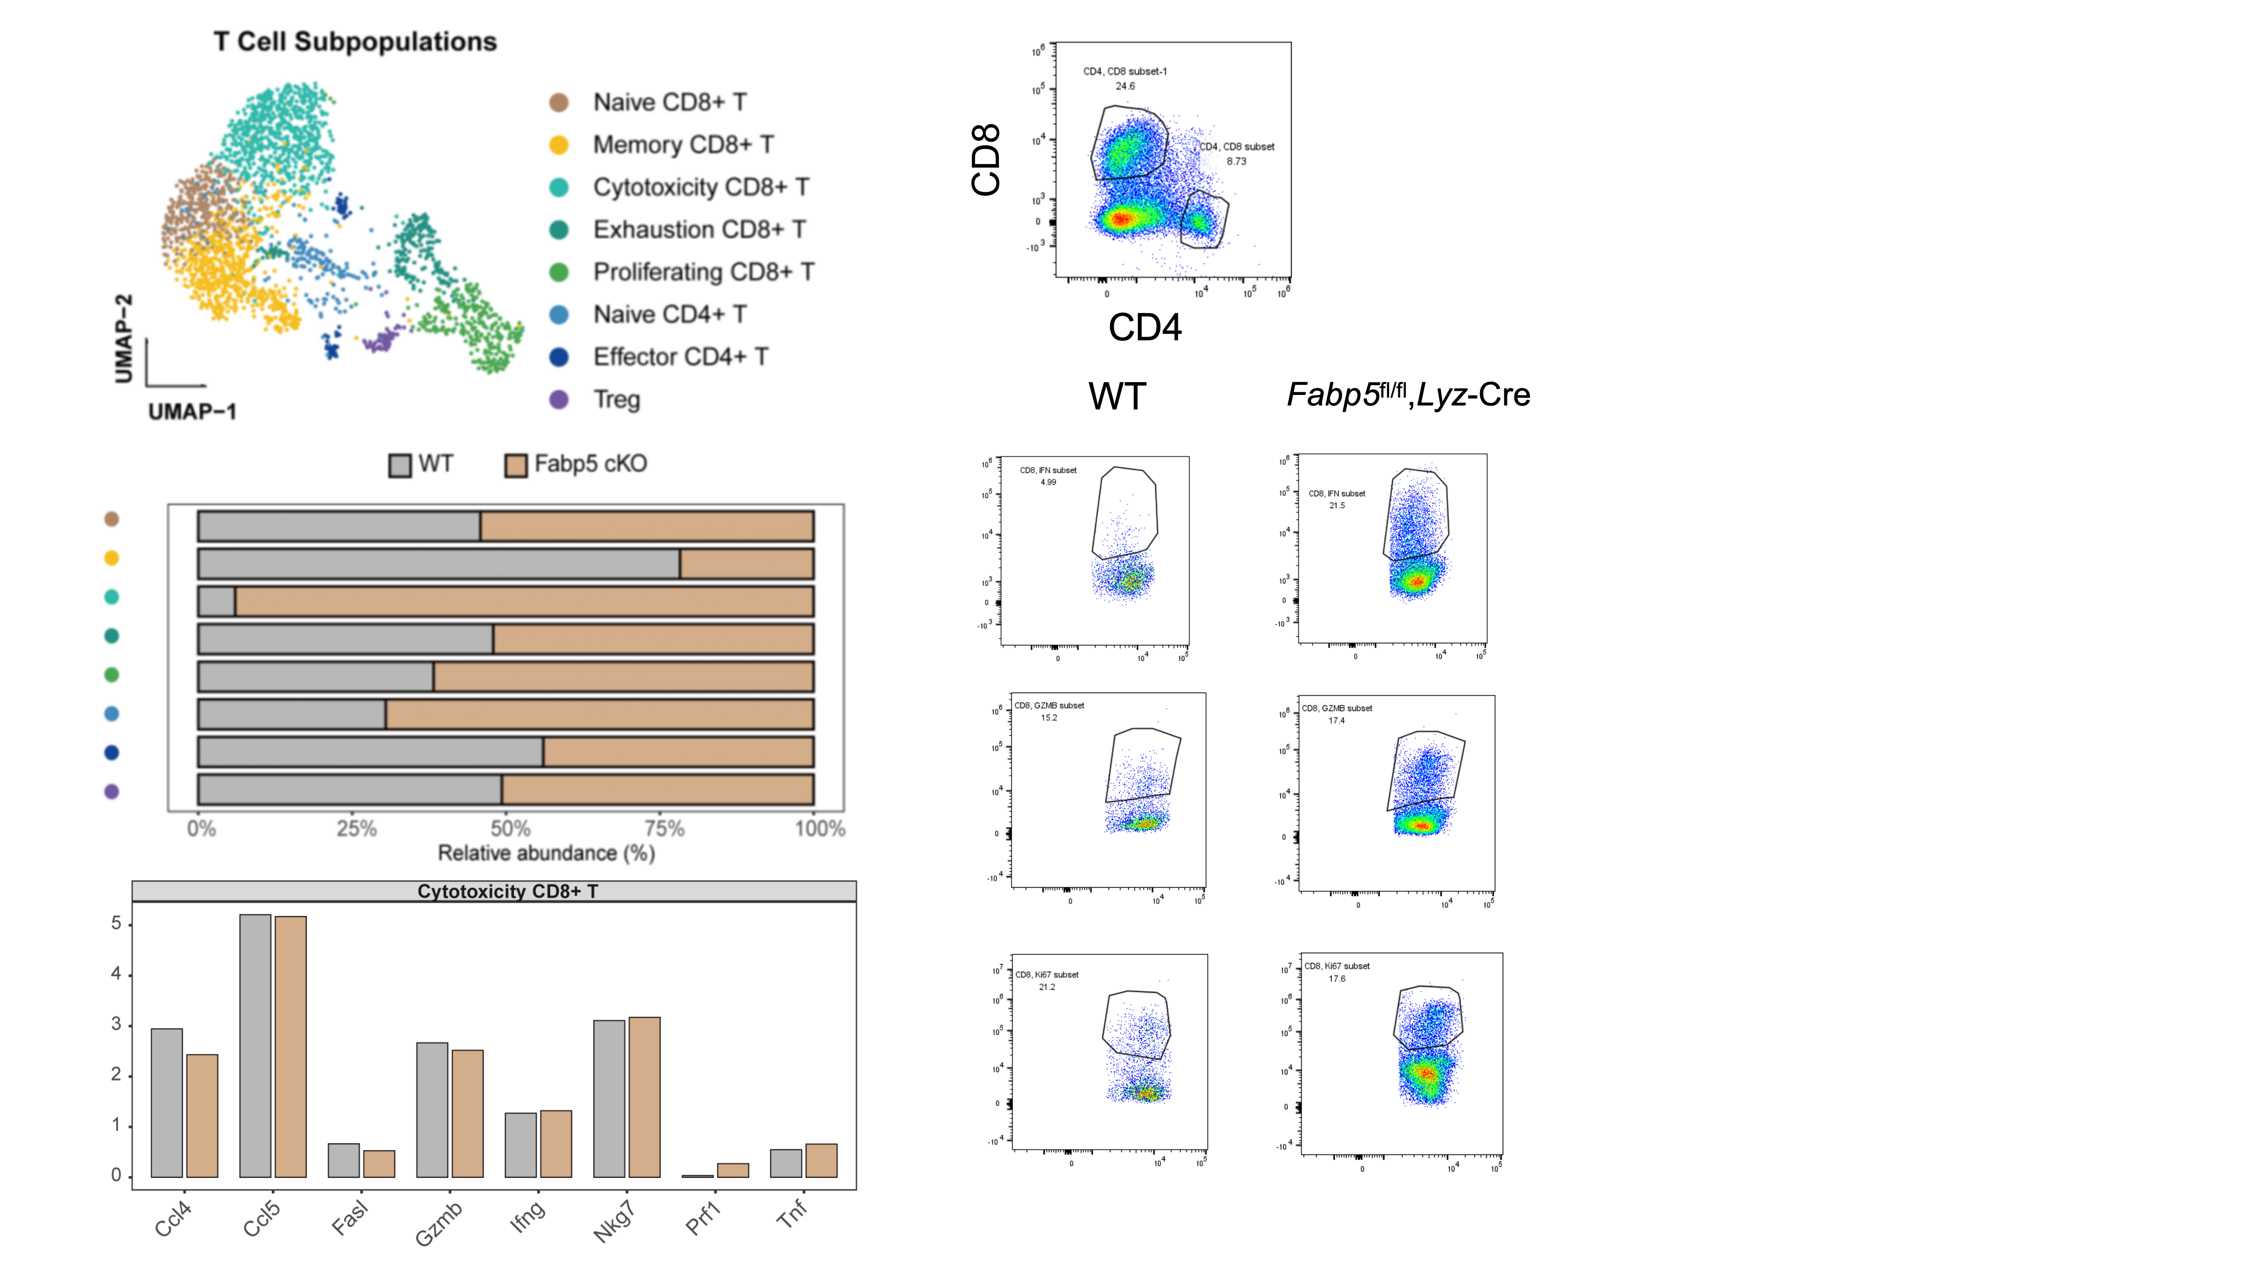
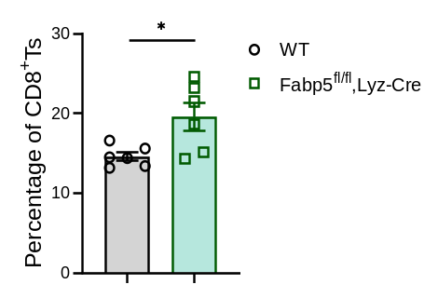
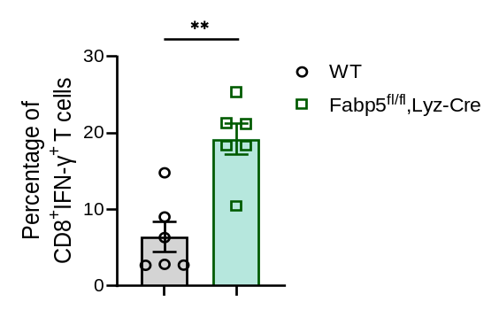
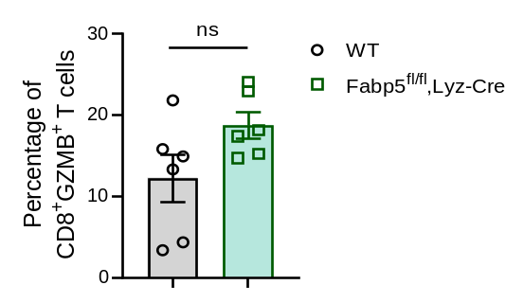
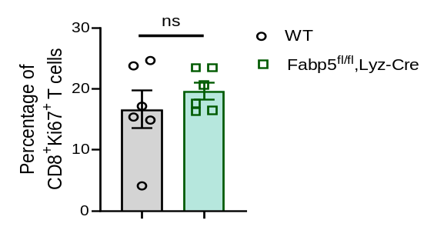
Result 3 FABP5缺失重塑免疫微环境并增强CD8⁺ T细胞效应
FUDAN UNIVERSITY
髓系Fabp5缺失后，CD8⁺ T细胞比例及其IFN-γ表达增加
Notes:
进一步对T细胞亚群分析发现，细胞毒性CD8⁺T细胞亚群占比增加，提示fabp5缺失后整体免疫状态向抗肿瘤方向偏移。随后流式实验进一步验证，髓系Fabp5缺失后，肿瘤中CD8⁺T细胞比例升高，其中IFN-γ表达显著增加；而GZMB和Ki67没有观察到显著差异。因此，我们认为FABP5缺失主要与CD8⁺T细胞浸润和IFN-γ表达增加相关。

Slide 11
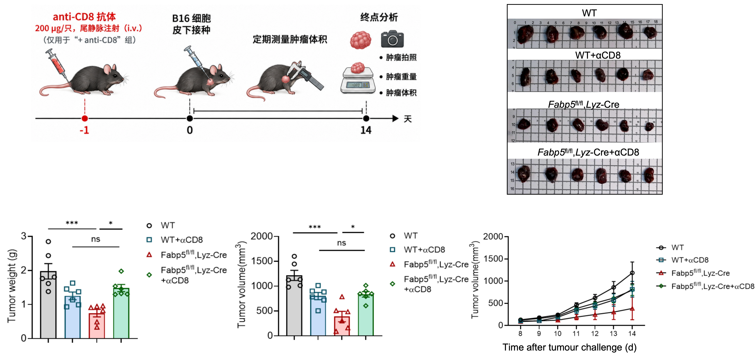
Result 4 CD8⁺ T细胞清除削弱Fabp5缺失介导的抗肿瘤效应
FUDAN UNIVERSITY
FABP5缺失介导的抗肿瘤效应至少部分依赖于CD8⁺T细胞
Notes:
为了验证CD8⁺T细胞的必要性，我们使用anti-CD8抗体清除CD8⁺T细胞。结果发现，Fabp5条件敲除组肿瘤显著小于WT组；但清除CD8⁺T细胞后，Fabp5条件敲除组的肿瘤体积和重量显著回升。因此说明FABP5缺失介导的抗肿瘤效应至少部分依赖CD8⁺T细胞。

Slide 12
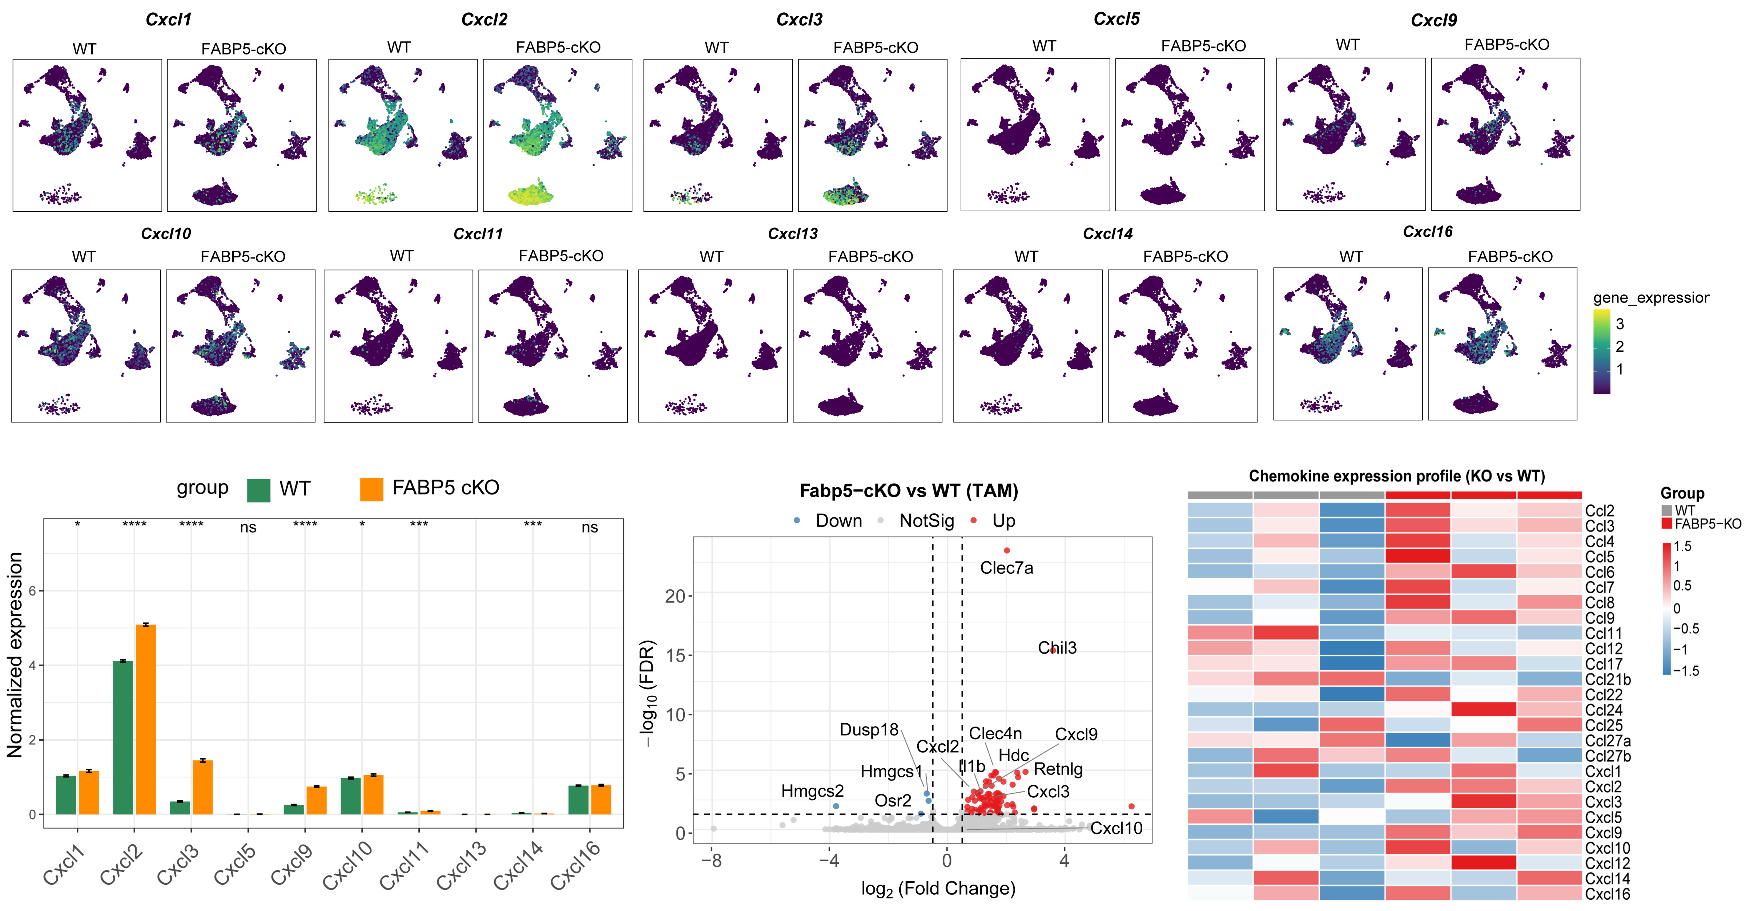
Result 5 FABP5缺失伴TAM中CXCL9表达上调
FUDAN UNIVERSITY
发现 TAM 中 CXCL9 上调
Notes:
接下来我们进一步寻找TAM与CD8⁺T之间的信号联系。为探索机制，我们对分选的TAM进行RNA-seq。火山图显示，Fabp5 cKO组 TAM中Cxcl9显著上调。单细胞分析也证实Cxcl9在Fabp5 cKO TAM亚群中表达升高。

Slide 13
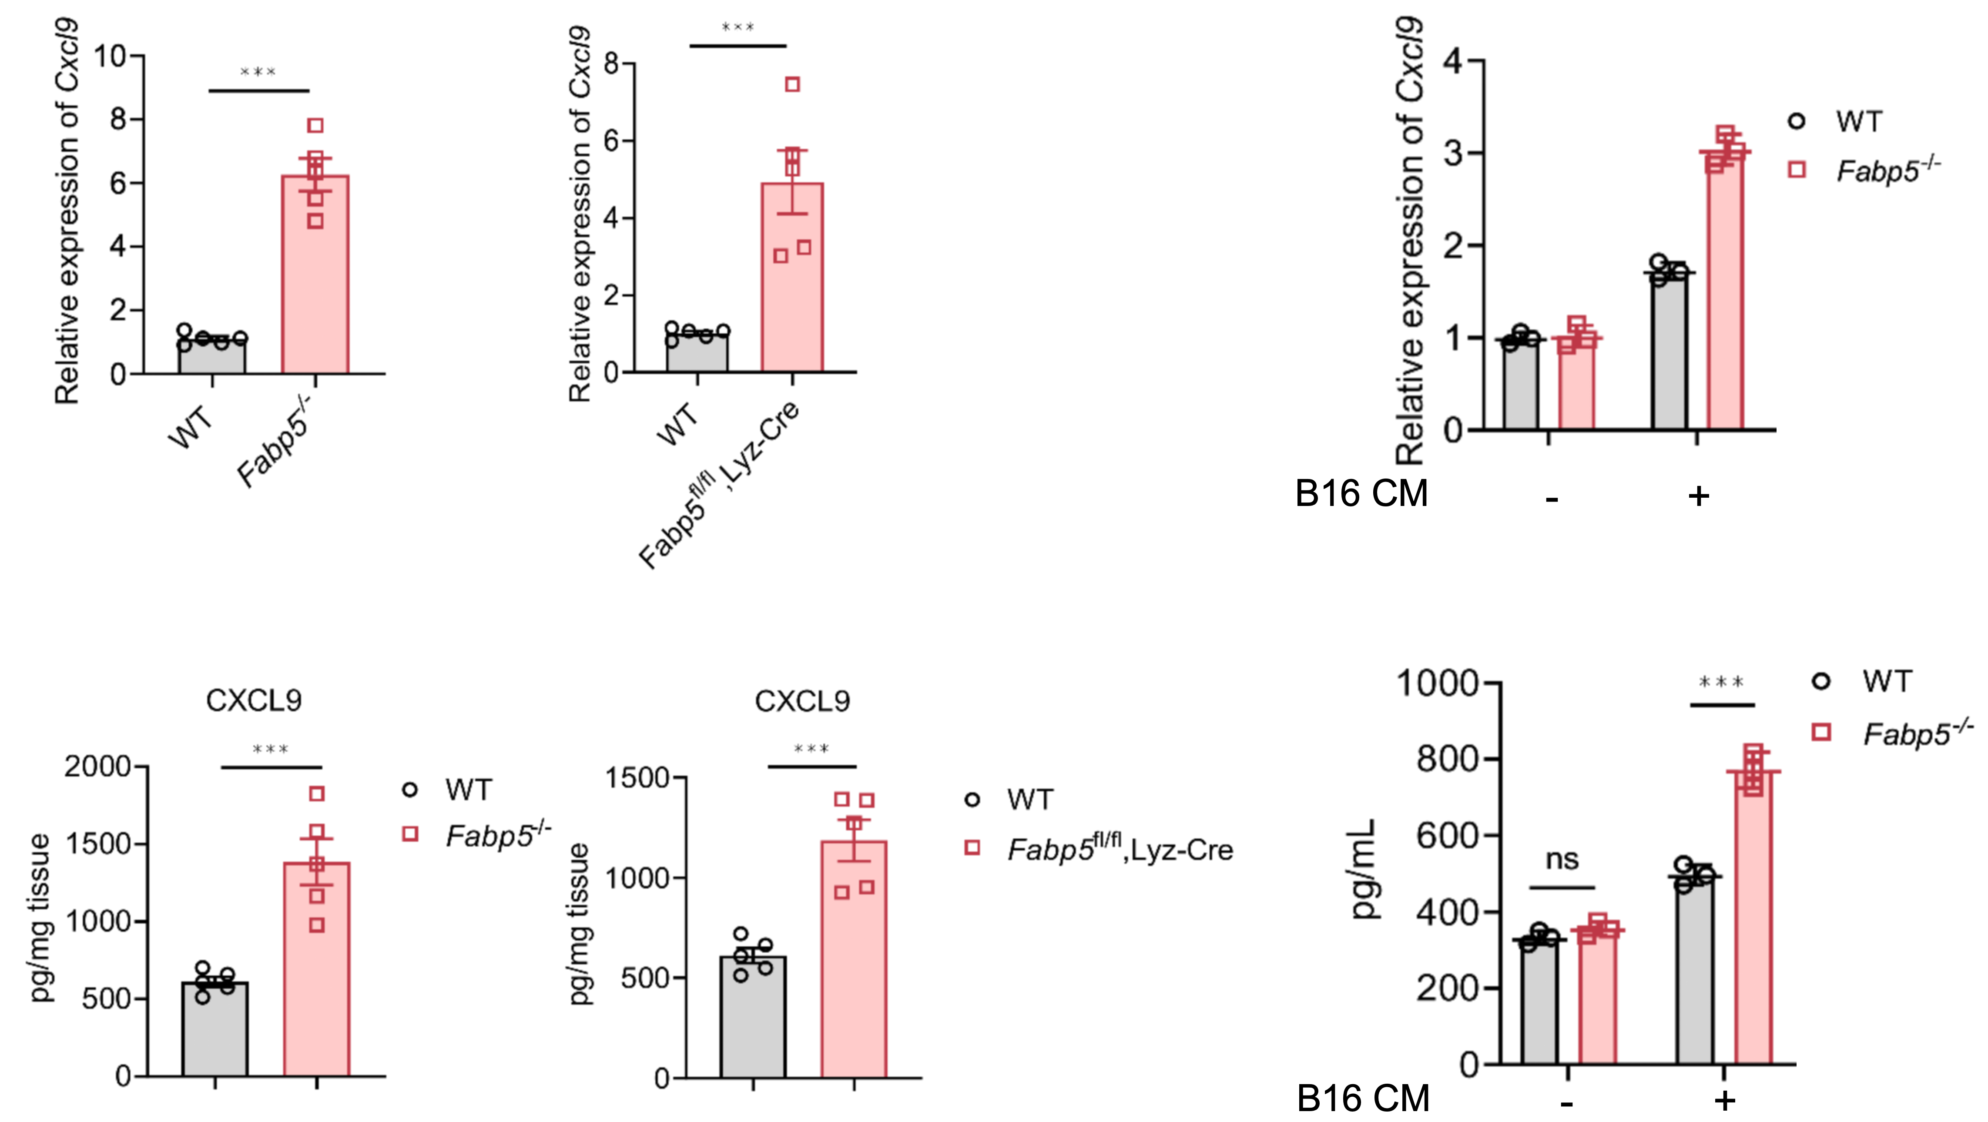
Result 5 FABP5缺失伴TAM中CXCL9表达上调
组织qPCR验证
细胞qPCR验证
FUDAN UNIVERSITY
组织ELISA验证
细胞ELISA验证
验证 TAM 中 CXCL9 上调
Notes:
随后，我们又通过qPCR和elisa实验验证这一变化。结果发现，全身敲除及髓系特异性条件敲除的肿瘤组织 Cxcl9 的 mRNA 与 CXCL9 蛋白水平均显著升高，体外细胞实验进一步验证，B16 肿瘤上清刺激可诱导巨噬细胞 Cxcl9 表达上调。

Slide 14
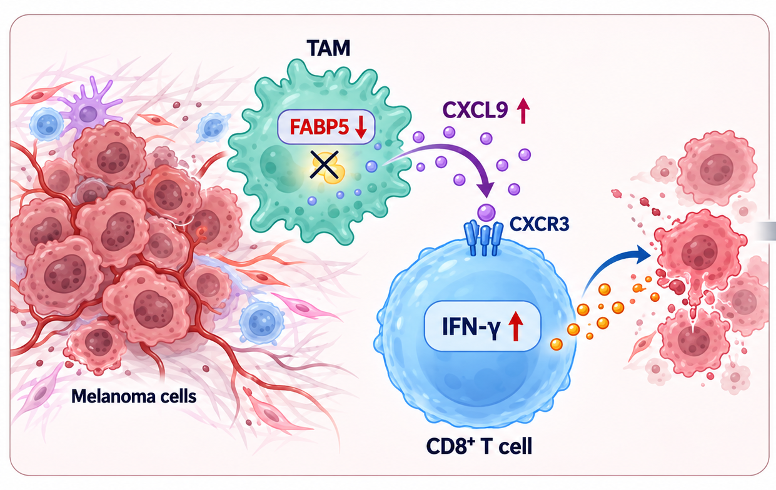
Result 6 受体Cxcr3位于CD8⁺T细胞
FUDAN UNIVERSITY
提出CXCL9–CXCR3候选调控轴
Notes:
单细胞测序同时发现cxcl9受体Cxcr3主要特异性高表达于CD8⁺T细胞。
基于此，我们提出“FABP5–CXCL9–CXCR3–CD8⁺T”候选调控轴：FABP5缺失上调TAM来源CXCL9，CXCL9通过CXCR3招募并活化CD8⁺T细胞，从而抑制黑色素瘤生长。

Slide 15
研究结论
FUDAN UNIVERSITY
总结
01
FABP5高表达与黑色素瘤不良预后相关，并富集于肿瘤相关巨噬细胞。
01
FABP5 缺失/抑制至少部分通过 CD8⁺T 依赖的方式抑制黑色素瘤生长。
02
01
01
机制线索提示FABP5缺失上调TAM来源CXCL9表达，可能经CXCR3招募活化的CD8⁺T细胞，从而抑制黑色素瘤生长。
03

Slide 16
局限与展望
FUDAN UNIVERSITY
FABP5 — 脂质代谢— CXCL9转录调控链尚未解析
CXCL9 – CXCR3轴缺乏阻断实验验证
Notes:
本研究目前还有两个主要局限。
一是FABP5作为脂质代谢关键分子，它如何通过代谢改变进一步调控CXCL9转录还没有阐明；我们推测FABP5缺失可能通过改变巨噬细胞内脂质代谢产物，进而影响NF-κB等转录因子的活性。后续将补充BODIPY脂滴染色、Seahorse代谢分析以及转录调控实验进一步探究。
二是CXCL9与其受体CXCR3的配对互作虽是趋化因子网络中已被广泛证实的经典机制，但CXCL9–CXCR3目前仍是候选轴，尚缺乏CXCL9中和抗体的体内和体外功能验证
，下一步需要通过功能阻断最终确认这一信号轴的必要性。

Slide 17

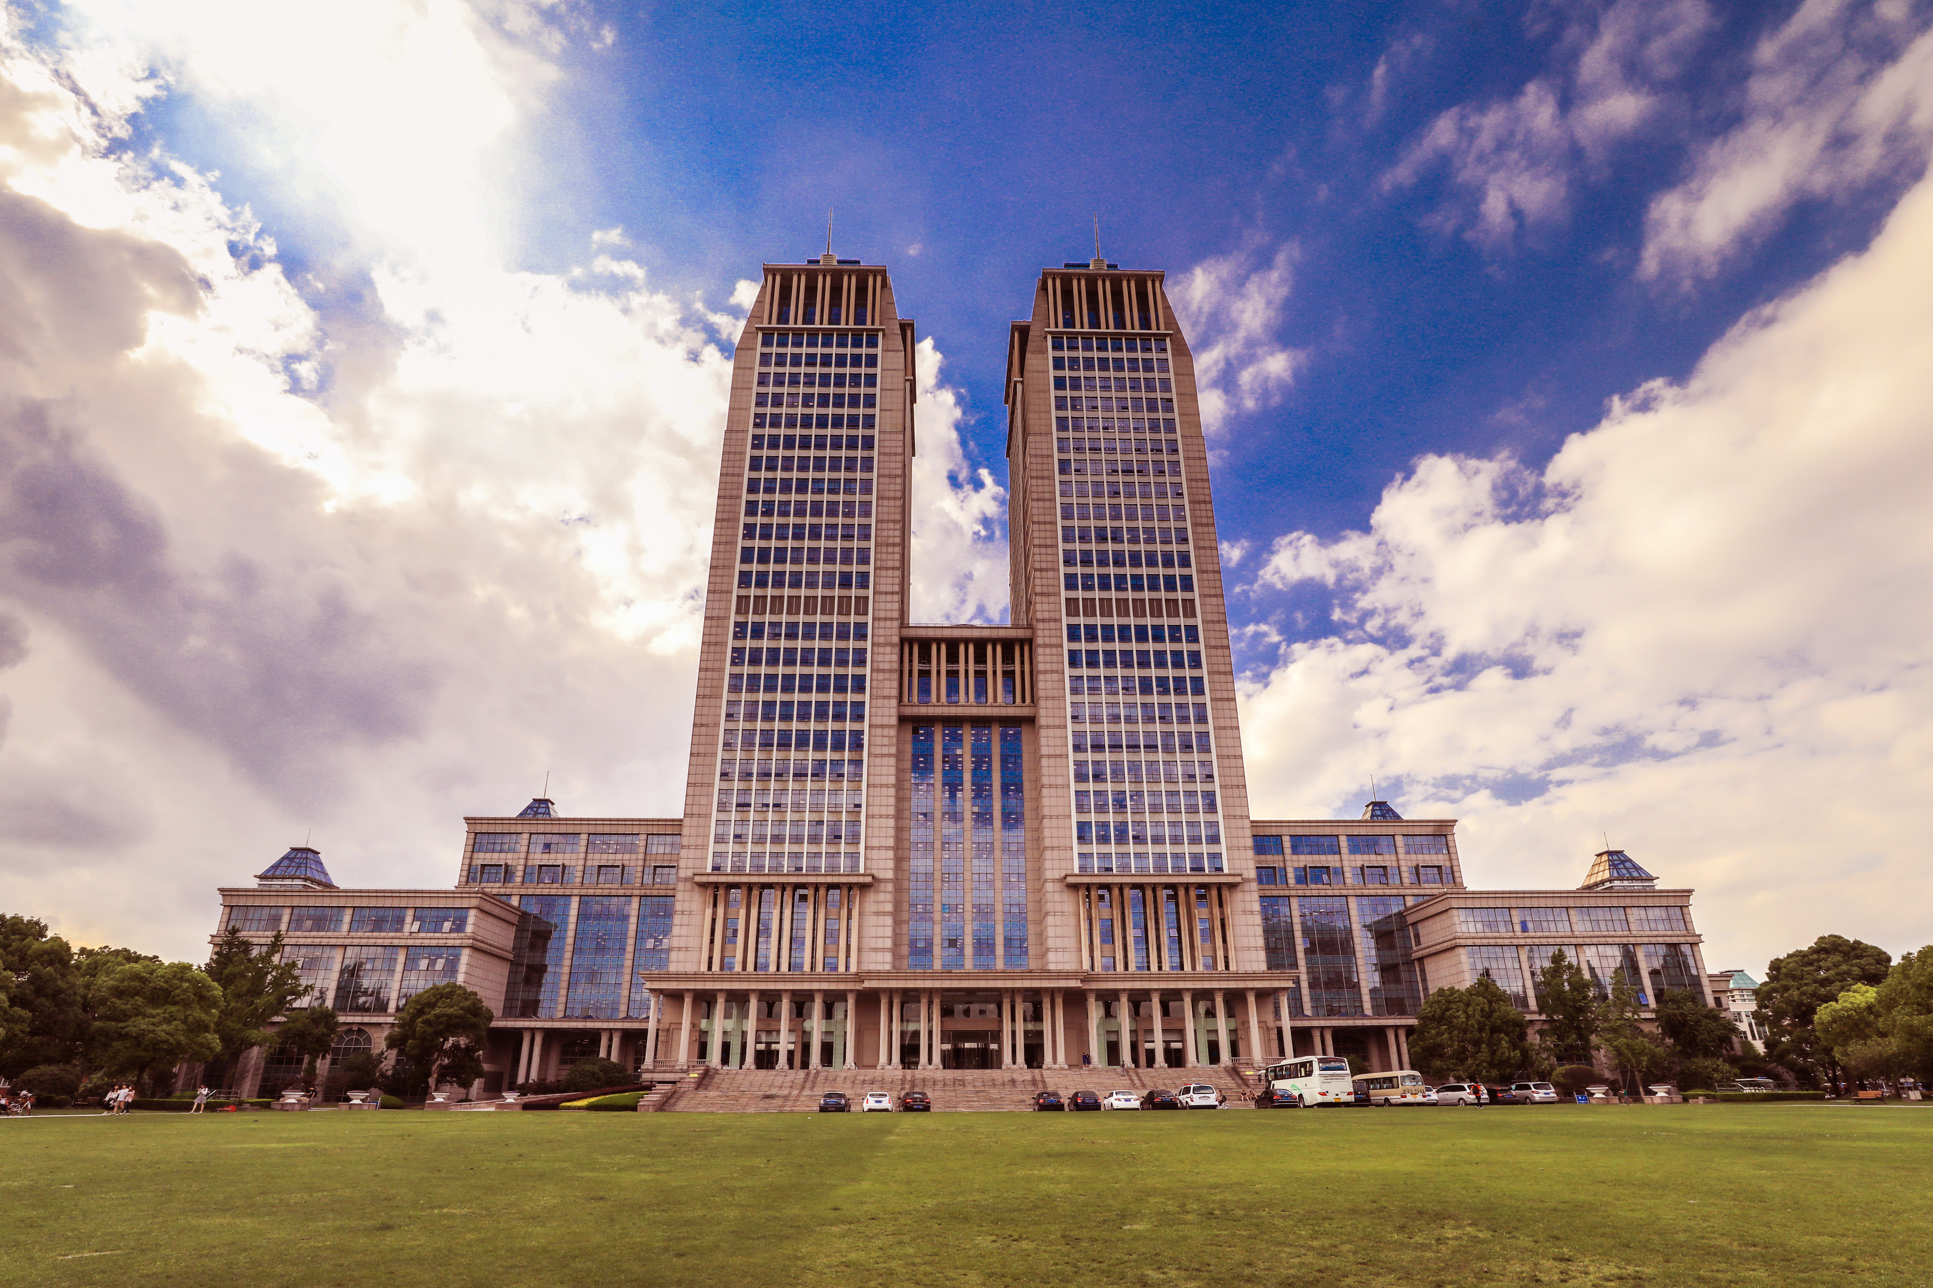

汇报结束 感谢聆听！
THANKS FOR YOUR LISTENING!
汇报人：余叶
指导教师：林玉丽
日期：2026-10-20

Slide 18
备用页
FUDAN UNIVERSITY

